Slide 1
Fortbildungsmaßnahme
Schalttechnik
leicht gemacht
in Beirut
KLICK
© by DIMA

Slide 2
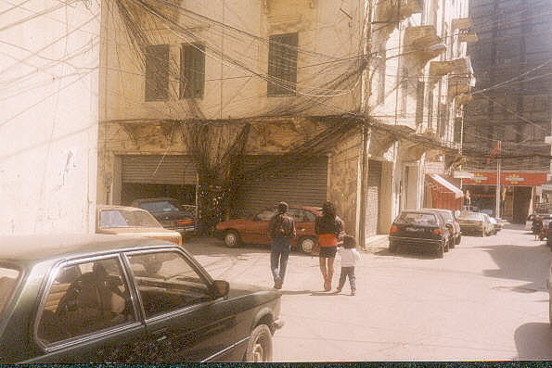
Fortbildungsmaßnahme
Schalttechnik
leicht gemacht
in Beirut
Durch die sehr transparente Kabelführung
gewinnt man schnell einen Eindruck
über die Struktur des Netzes.
KLICK

Slide 3
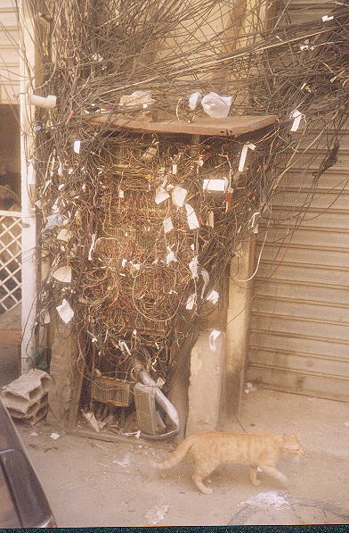
Fortbildungsmaßnahme
Schalttechnik
leicht gemacht
in Beirut
Die präzise Dokumentation
an jeder Leitung sichert den
schnellen Zugriff auf jeden
Anschluß. Die massive Bau-
weise des Gehäuses wehrt
jegliche Manipulation an der
sensiblen Technik ab.
KLICK

Slide 4
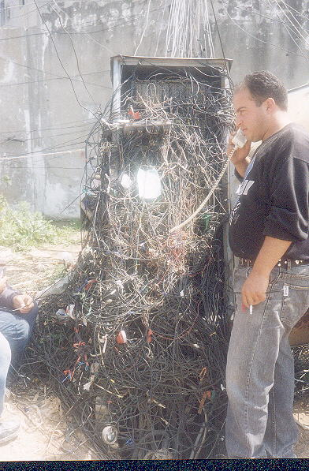
Fortbildungsmaßnahme
Schalttechnik
leicht gemacht
in Beirut
Die straffe Schaltdraht-
führung mag übertrieben
erscheinen, ist aber für
den Entstörfall unabdingbar.
Dank der Übersichtlichkeit
bleibt immer eine Hand für
die Zigarette frei.
KLICK ENDE
© by DIMA

